Slide 1


AzuReX #27
Simplifier la gestion de vos cluster K8S avec l'IA

Slide 2
Introduction: Le Défi de l'Opérabilité
SRE (Site Reliability Engineering): Une discipline qui applique les principes du génie logiciel aux opérations pour créer des systèmes fiables et scalables.
Le défi des compétences: AKS est complexe. k8sGPT démocratise le diagnostic, permettant aux équipes de niveaux variés de comprendre les problèmes.
Aide au diagnostic: Utilise l'IA (Azure OpenAI) pour analyser et expliquer les problèmes en langage naturel, réduisant le temps de résolution (MTTR).

Slide 3



Qu'est-ce que K8sGPT ?
K8sGPT s’impose aujourd’hui comme l’outil d’IA le plus abouti pour les opérateurs Kubernetes.
Lancé au printemps 2023 et intégré en fin d’année 2023 au sein de la Cloud Native Computing Foundation (CNCF) en tant que projet Sandbox.
Il révolutionne la gestion des clusters en automatisant le diagnostic et la résolution des problèmes Kubernetes grâce à l’intelligence artificielle.

Slide 4
Caractéristiques principales
Analyse alimentée par IA
Support multi-fournisseurs d’IA
Modes de fonctionnement
Anonymisation des données
Intégrations et extensibilité
k8sGPT détecte automatiquement les anomalies dans les clusters Kubernetes et fournit des explications contextualisées ainsi que des suggestions de correction. L’analyse est enrichie par l’IA, qui contextualise les erreurs et propose des solutions adaptées.
L’outil peut s’appuyer sur plusieurs fournisseurs d’IA, avec un focus particulier sur Azure OpenAI pour les environnements Azure. Cette intégration native permet de bénéficier des modèles optimisés pour Kubernetes, de la conformité entreprise, et d’une gestion sécurisée des données.
k8sGPT peut être utilisé en ligne de commande (CLI) pour des analyses ponctuelles, ou déployé en tant qu’opérateur Kubernetes pour une surveillance continue et une intégration dans les pipelines CI/CD.
Pour garantir la confidentialité, k8sGPT anonymise les noms des pods, déploiements et autres ressources sensibles avant d’envoyer les données aux fournisseurs d’IA. Cela évite la fuite d’informations sensibles tout en permettant une analyse efficace.
k8sGPT peut s’intégrer avec des outils de monitoring comme Prometheus et Grafana. Il permet également la création d’analyseurs personnalisés pour répondre à des besoins spécifiques.

Slide 5
Prérequis pour l'intégration
Un cluster Azure Kubernetes Service (AKS) actif.
Un service Azure OpenAI avec un modèle déployé (ex: gpt-4, gpt-3.5-turbo).
Accès `kubectl` au cluster avec les droits suffisants.
Helm 3+ (pour l'installation du mode Opérateur).
Un Secret Kubernetes pour stocker la clé et l'endpoint d'Azure OpenAI.

Slide 6
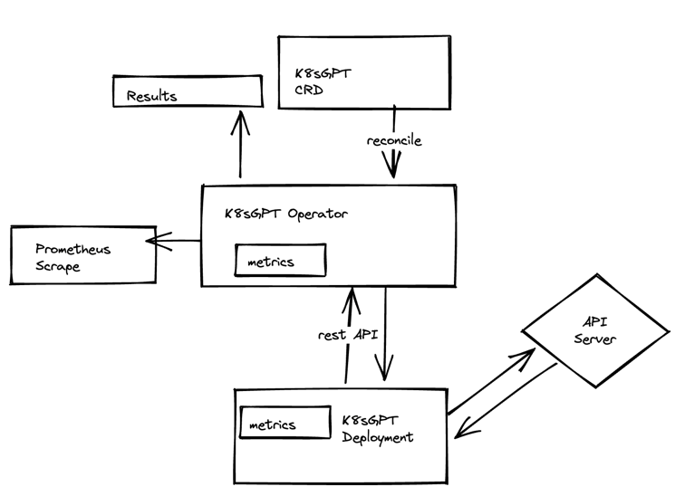
Architecture Cible
Intégration Continue
L'opérateur k8sGPT s'exécute dans un namespace dédié (ex: `k8sgpt-operator-system`) au sein du cluster AKS.
Il est configuré via un Secret pour s'authentifier de manière sécurisée auprès de l'API Azure OpenAI.
L'opérateur scanne en continu les ressources K8s, envoie les problèmes détectés à Azure OpenAI pour une analyse sémantique.
L'IA renvoie une explication claire, qui est ensuite stockée dans un objet `Result` (CRD) dans le cluster.

Slide 7
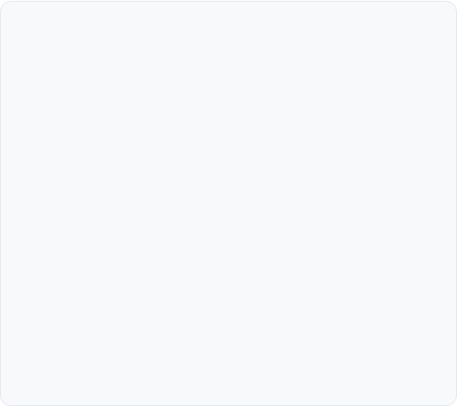
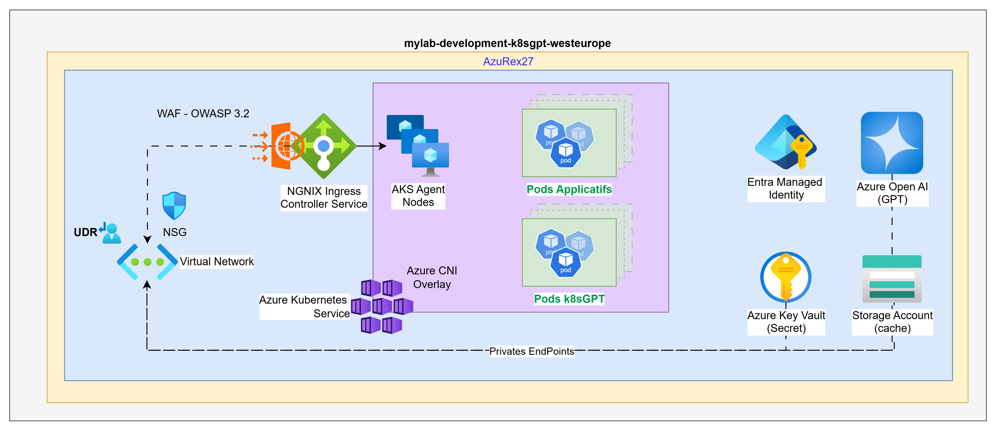
Architecture simplifiée pour AKS

Slide 8
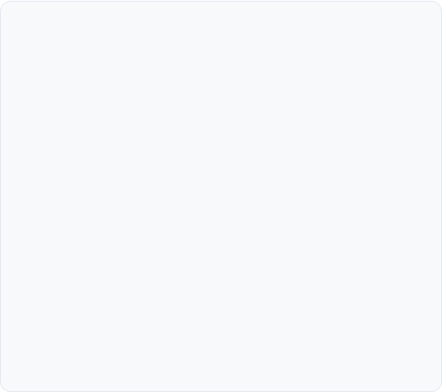
Modes: CLI vs. Opérateur
Mode CLI (Analyse ponctuelle)
Mode Opérateur (Analyse continue)
Lancé manuellement par un utilisateur avec la commande `k8sgpt analyze`.
Déployé via Helm comme un contrôleur natif Kubernetes (un pod qui tourne en permanence).
Idéal pour le dépannage ad-hoc, le débogage local ou l'intégration dans des pipelines CI/CD pour un rapport rapide.
Surveille en continu les changements et les nouvelles erreurs dans le cluster.
Fournit un rapport immédiat et éphémère directement dans le terminal.
Crée des CRDs `Result` persistantes pour un suivi et une intégration avec des outils externes (Prometheus, Grafana).

Slide 9

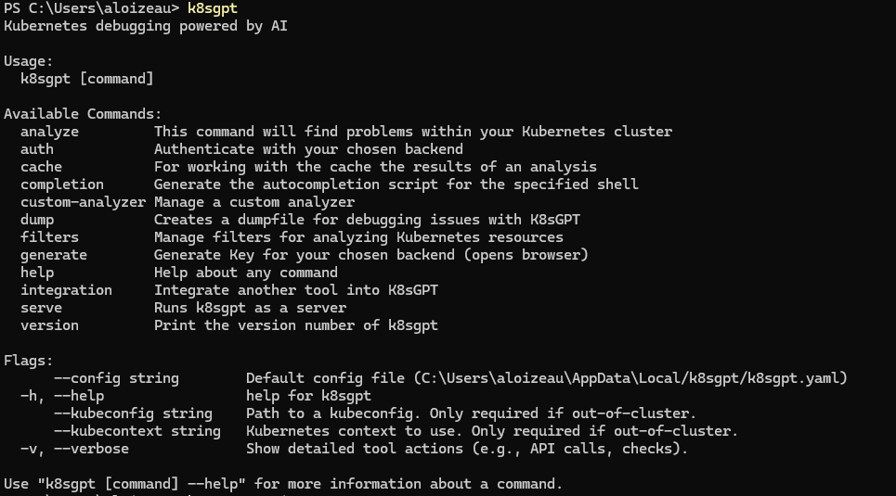
Démo: Analyse CLI (Ad-hoc)
Flux de diagnostic
1. Commande : L'utilisateur lance l'analyse manuelle :
$ k8sgpt analyze
2. Scan : La CLI scanne les ressources K8s à la recherche de problèmes (ex: Pods en erreur, Services mal configurés).
3. Explication IA : Pour chaque problème, elle interroge Azure OpenAI pour obtenir une explication claire et une solution, qui sont affichées dans le terminal.

Slide 10
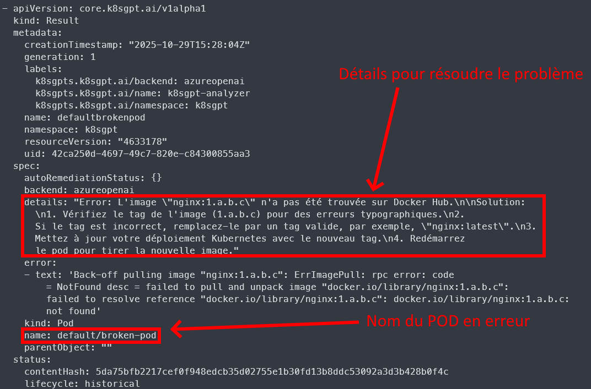
Démo: Opérateur (Continu)
Flux de diagnostic
1. Scan continu : L'opérateur s'exécute en arrière-plan et détecte automatiquement un nouveau Pod en `CrashLoopBackOff`.
2. Création CRD : Il crée une ressource `Result` (CRD) contenant l'analyse de l'IA.
3. Consultation : L'équipe SRE (ou Grafana) consulte cette ressource pour le diagnostic :
$ kubectl get result -o yaml

Slide 11






Fonctionnalités Clés
Analyze
Explain
Filter
Analyse les ressources K8s (Pods, Services, Ingress...) à la recherche de problèmes courants (ex: CrashLoopBackOff, ImagePullErr, Service sans Endpoints).
Utilise l'IA pour fournir une explication détaillée en langage naturel d'une ressource ou d'un problème spécifique, incluant une solution potentielle.
Permet de gérer les analyseurs actifs pour réduire le "bruit" et se concentrer sur les problèmes et les namespaces pertinents pour votre contexte.

Slide 12

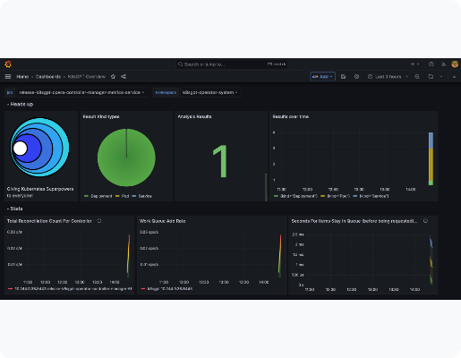
Dashboard Grafana: Visibilité SRE
Monitoring et Métriques
Lorsque l'observabilité est activée, l'opérateur k8sGPT expose des métriques au format Prometheus.
Le dashboard Grafana officiel permet de visualiser :
•
Le nombre total de problèmes détectés.
•
La répartition des problèmes par type (Kind).
•
Les namespaces les plus affectés.
•
L'évolution du nombre de problèmes dans le temps.
•
La durée des analyses.

Slide 13
Avantages Clés
90%
Diagnostic Accéléré
L'IA identifie et explique les causes racines complexes en secondes, au lieu d'heures d'investigation manuelle.
Réduction potentielle du MTTR
Démocratisation
Rend Kubernetes accessible aux profils non-experts et juniors, en traduisant les erreurs cryptiques en anglais simple.
Proactivité
Le mode opérateur détecte les problèmes de configuration ou les pannes latentes avant qu'ils n'impactent la production.

Slide 14


Contraintes et Points de Vigilance
Coût de l'IA
Précision de l'IA (Hallucination)
Chaque analyse consomme des tokens Azure OpenAI. Le mode opérateur, par sa nature continue, peut générer des coûts réguliers à surveiller.
L'IA peut se tromper ou "halluciner". Les diagnostics sont une aide précieuse, pas une vérité absolue. Une validation humaine reste requise.
Sécurité
Gestion du "Bruit"
Nécessite une gestion rigoureuse de la clé API d'OpenAI via les Secrets K8s pour éviter toute fuite d'identifiants.
L’usage de l’option ”anonymized” permet de ne pas transmettre d’informations liées à votre SI.
Sur un grand cluster, un filtrage (`filter`) est essentiel pour éviter un flot d'alertes non pertinentes et se concentrer sur les services critiques.

Slide 15
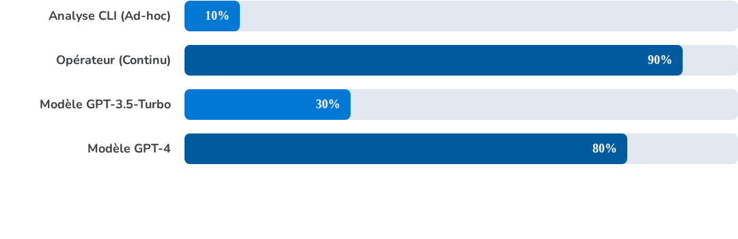
Maîtriser les Coûts d'Azure OpenAI
Le coût est principalement tiré par la fréquence des analyses (Opérateur > CLI) et le modèle d'IA choisi (GPT-4 est plus coûteux que GPT-3.5).

Slide 16
Astuces
Gestion des coûts
Choisir un modèle GPT en fonction de vos besoins et des coûts associés
Configurer l’intervalle des analyses en fonction de vos SLA
Utiliser une IA locale intégrée à votre cluster
Améliorer le suivi de vos coûts via l’outil Kubecost
Mettre en place le système de cache
GPT-OSS-20b
Ollama
Local IA

Slide 17
Conclusion
k8sGPT est un puissant copilote SRE pour AKS. Il transforme le diagnostic d'une investigation complexe en une simple conversation, accélérant la résolution et la montée en compétence des équipes.

Slide 18
Questions ?
Merci de votre attention.

Slide 19







Image Sources
https://learn.microsoft.com/en-us/azure/aks/media/ai-walkthrough/aks-ai-demo-architecture.png
Source: learn.microsoft.com
https://miro.medium.com/v2/resize:fit:1400/1*f3qRBoLRc5deJuX4G-j43Q.png
Source: medium.com
https://cdn.hashnode.com/res/hashnode/image/upload/v1722287084808/3606ae70-0335-4741-acbb-053486142754.png
Source: blog.kubesimplify.com
https://anaisurl.com/content/images/2023/06/Screenshot-2023-06-03-at-14.35.59.png
Source: anaisurl.com

